Slide 1

Fertilite tetkiklerinde salin infüzyon sonografisi mi histeroskopi mi?
Prof. Dr. Başar Tekin
Eskişehir Osmangazi Üniversitesi-Türkiye

Slide 2
Konuşma akışı
İnfertilite tetkiklerinde görüntüleme
Hangi tetkikler yaygın kullanılır
Histeroskopi nedir, avantaj ve dezavantajları
SİS nedir, avantaj ve dezavantajları
SİS ve H/S tamamlayıcı mı, alternatif mi?
Birinin diğerine üstünlükleri var mı?
Sonuç

Slide 3
GÖRÜNTÜLEME YÖNTEMLERİ
Histerosalpingografi (HSG)
Pelvik ultrasonografi (USG)
Histeroskopi
Sonohisterografi (SİS)
MRI (Tomografi?)

Slide 4
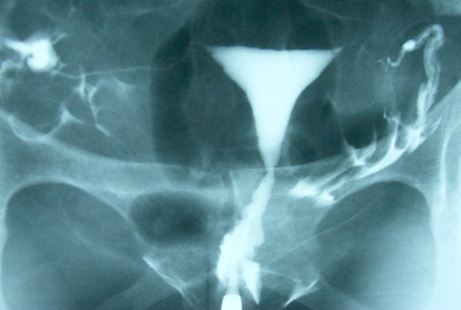
HİSTEROSALPİNGOGRAFİ

Slide 5
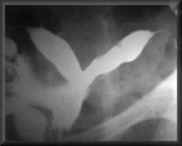
BİKORNUS - SUBSEPTUS

Slide 6
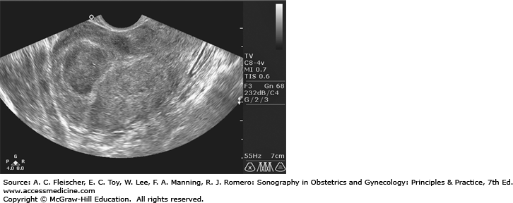
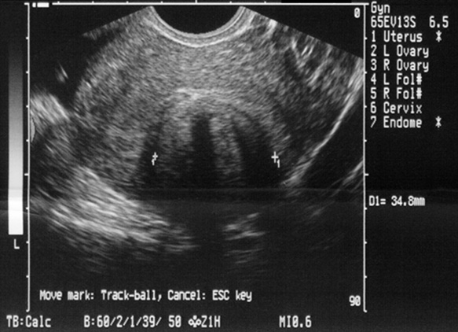
Pelvik Ultrasonografi

Slide 7
HİSTEROSKOPİ
Tanısal amaçla:
ofis histeroskopi: 2-3 mm çaplı optikle, anestezisiz, ofis koşullarında (küçük operatif işlemler yapılabilir)
Tanısal H/S: 5-7mm optikle makas, biopsi dışında yalın tanısal
Proliferatif fazda yapılmalı

Slide 8
OPERATİF HİSTEROSKOPİ
Operatif amaçla 5-10 mm çaplı operatif ataçmanlılar kullanılır.
Laser, elektrokoter, LEEP ile cerrahi yapılması (uterin septum, polip, sineşi...)
Elektrikli kullanımlarda mineral içerikli sıvı ortam kullanılmamalıdır (Bipolar dışında)
Gaz ortam gözlem imkanını ortadan kaldırır, kullanılmaz.
Kullanılan sıvı yüksek molekül ağırlıklıdır: yüklenme yapabilir.

Slide 9
HİSTEROSKOPİ
H/S dezavantajları:
Anestezi gerekir
Septum-bikornus ayırımı yapılamaz (tedavi sakıncalı)
Pahalı ekipman gerekir
Eğitimli ekip gerekir
Sıvı yüklenme şansı vardır (kalp hastaları !!!) süre-basınç-medium önemli
H/S avantajları:
Lezyonun direkt gözlem şansı
Aynı seansta tedavi şansı

Slide 10
Ofis Histeroskopide medium
Tüm histeroskopi sıvıları kullanılabilir (Teorik)
  %1.5 Glisin (hemoliz, hiponatremi, amonyemi)
  %3 Sorbitol (sıvı yüklenmesi, elektrolit, şeker)
  %5 Mannitol (kristalizasyon)
  %70-32 dekstran (pülmoner ödem, tıkanma)
  %5 Dekstroz (karamelizasyon)
  SF

Slide 11
Histeroskopi komplikasyonları
İşleme bağlı
  Servikal laserasyon / Yalancı pasaj oluşumu
  Uterin perforasyon
    Damar yaralanması
    Barsak yaralanması
    Kanama
  Kanama
    Servikal laserasyon
    Perforasyon
    İşleme ait

Slide 12
Histeroskopi komplikasyonları
Distansiyon sıvılarına bağlı
  Sıvı yüklenmesi
    Hipoozmolalite
    Hiponatremi
    Hiperamonemi
Gaz komplikasyonları
  Emboli
Yanıklar
Enfeksiyon
Ölüm
Geç komplikasyonlar
  İntrauterin adhezyon
  Histeroskopik cerrahi sonrası gebelikte komplikasyonlar
  Ablasyon sonrası komplikasyonlar

Slide 13
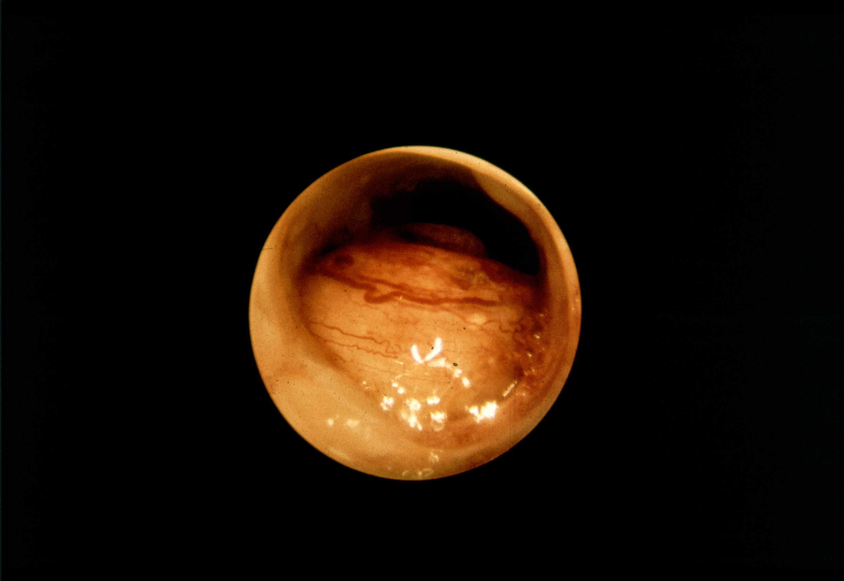

Slide 14
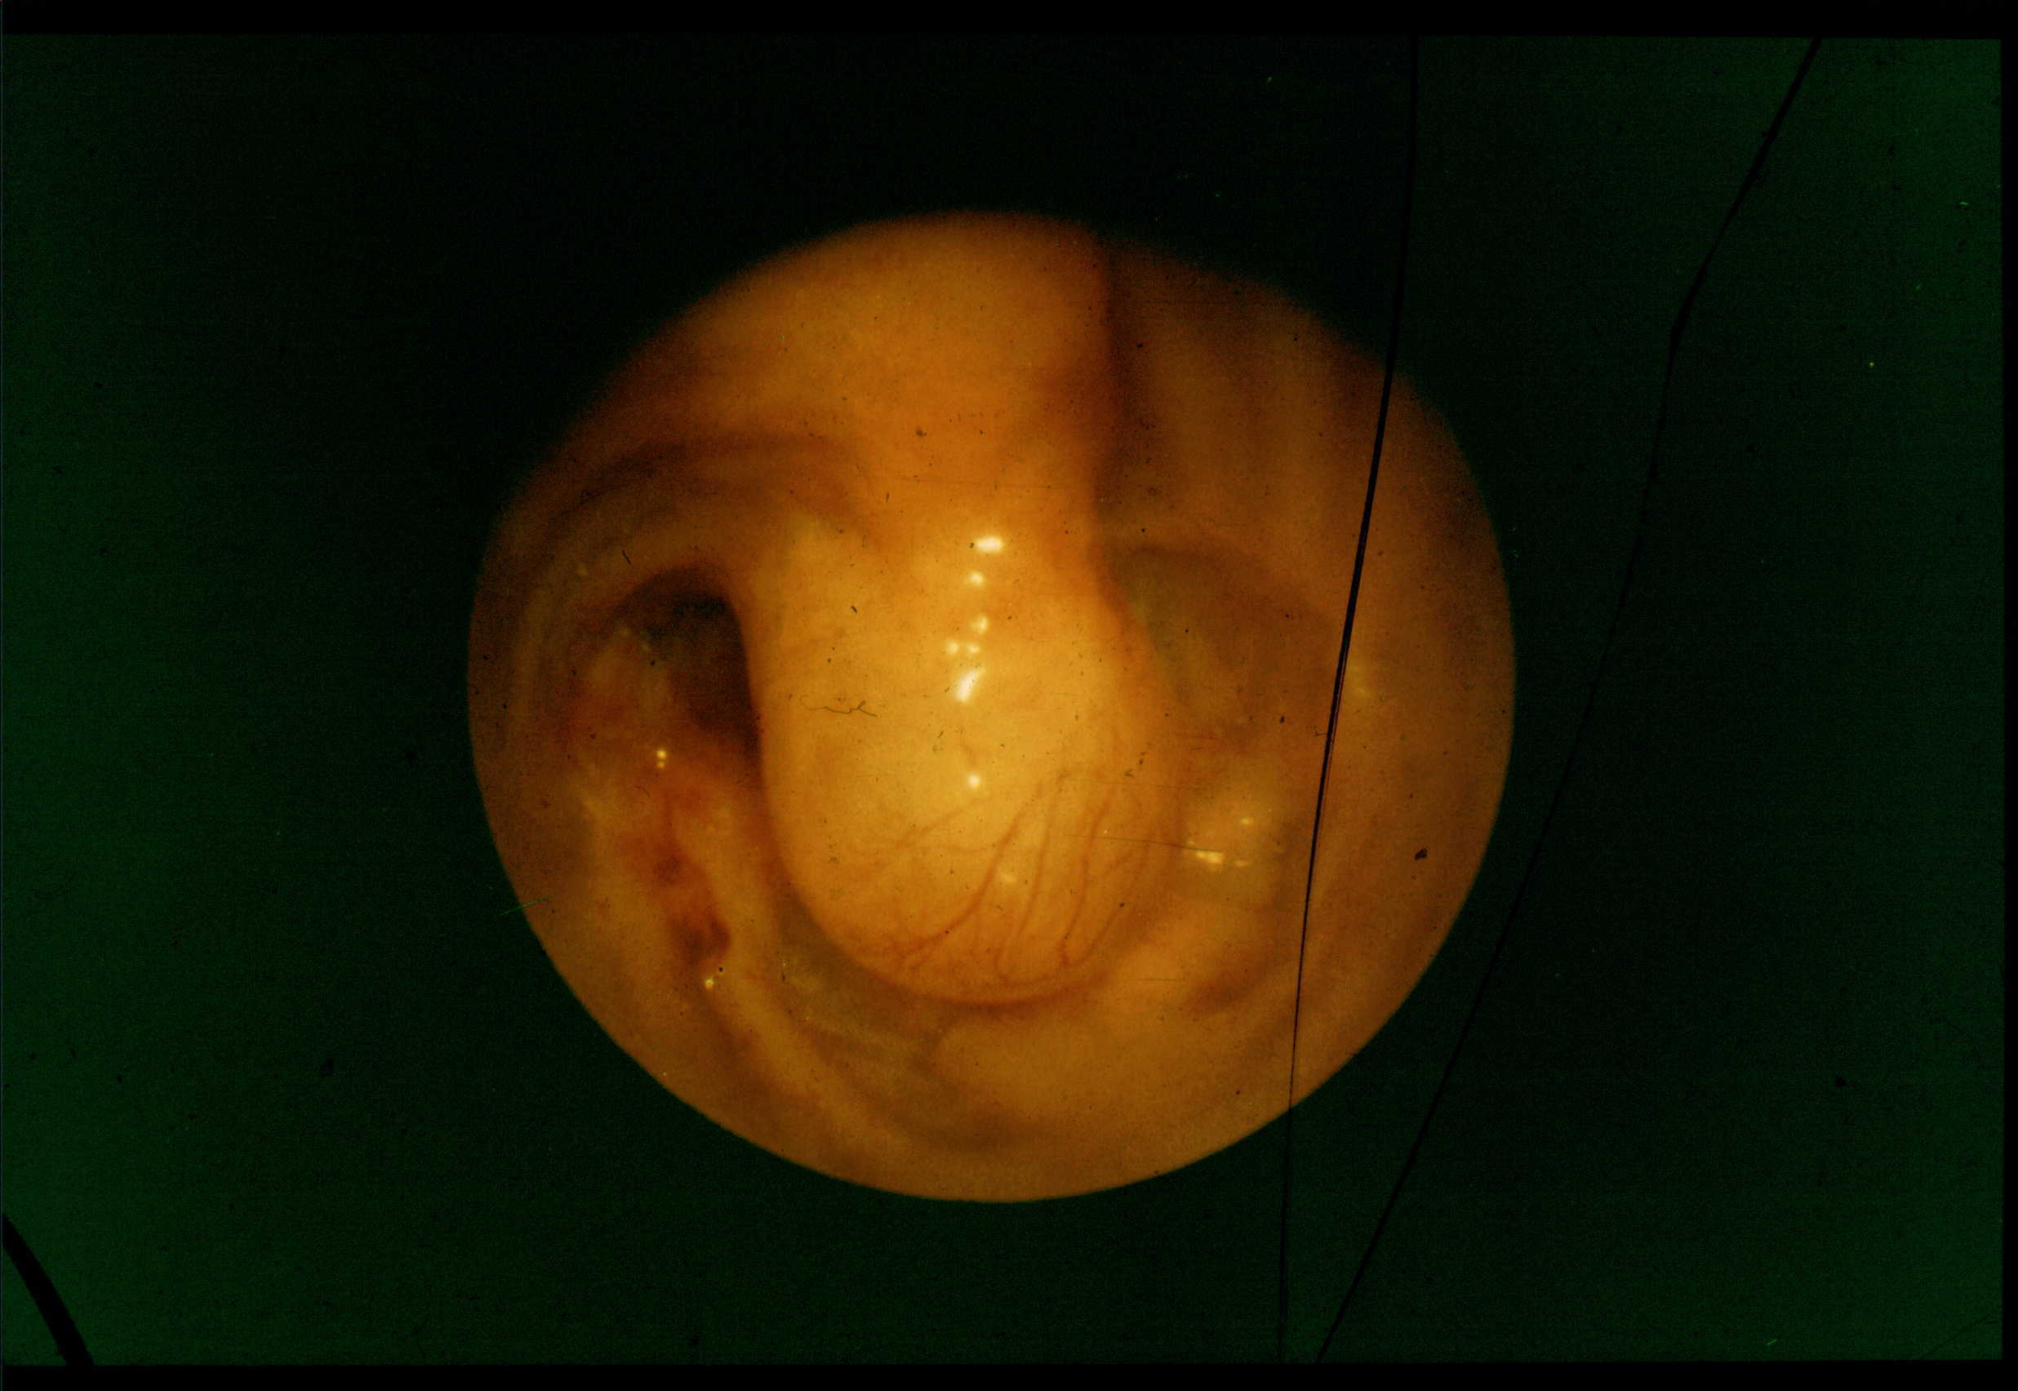

Slide 15
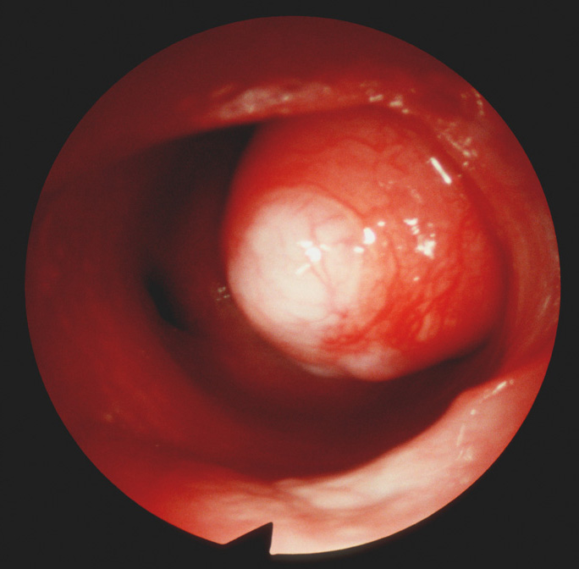

Slide 16
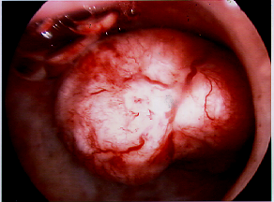
MYOM

Slide 17
Polipler alınmalı mı?
412 olgu
129’u asemptomatik
Malignite ve atipik hiperplazi
  semptomlularda %3.2
  Semptomsuzlarda % 3.9
Sonuç: Poliplerin hepsinin alınması uygundur
M. Lieng, E. Qvigstad, L. Sandvik, H. Jørgensen, A. Langebrekke, O. Istre.
Journal of Minimally Invasive Gynecology, Volume 14, Issue 2, Pages 189-194

Slide 18
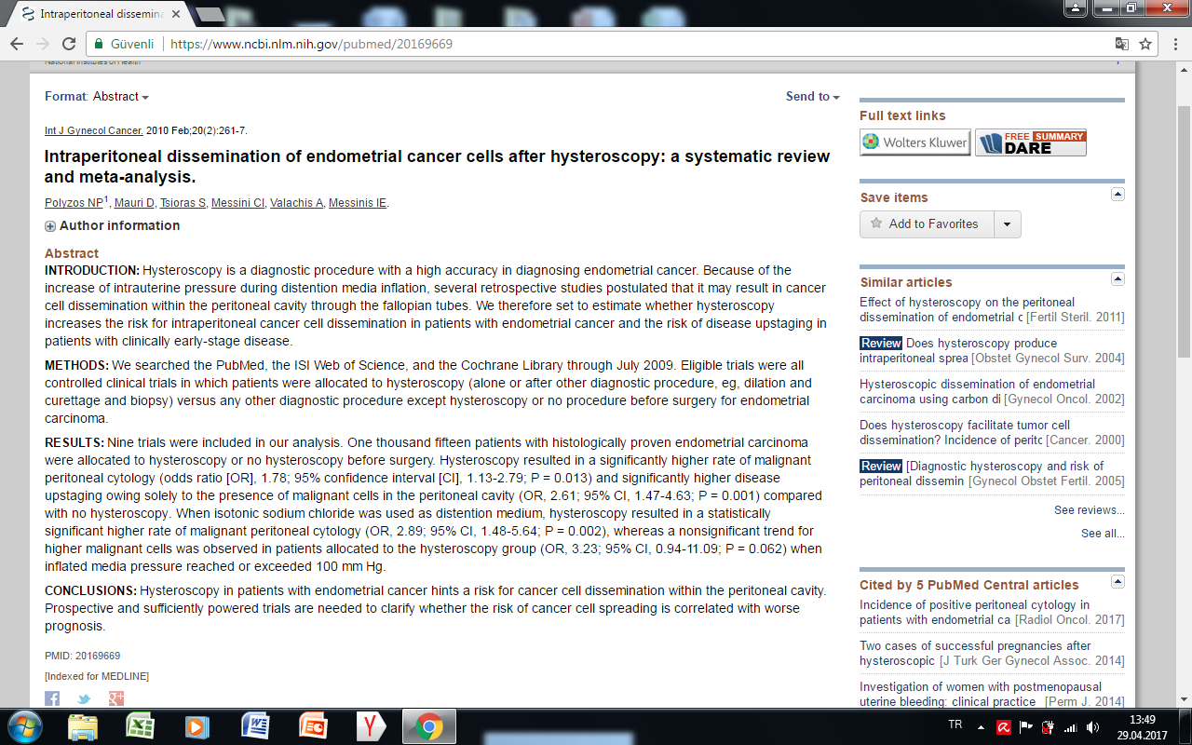
HİSTEROSKOPİ YAPILAN ENDOMETRİAL KANSER OLGULARINDA PERİTONEAL YAYILIM OLMAKTADIR (HASTALIK İLERLEYEBİLİR)

Slide 19
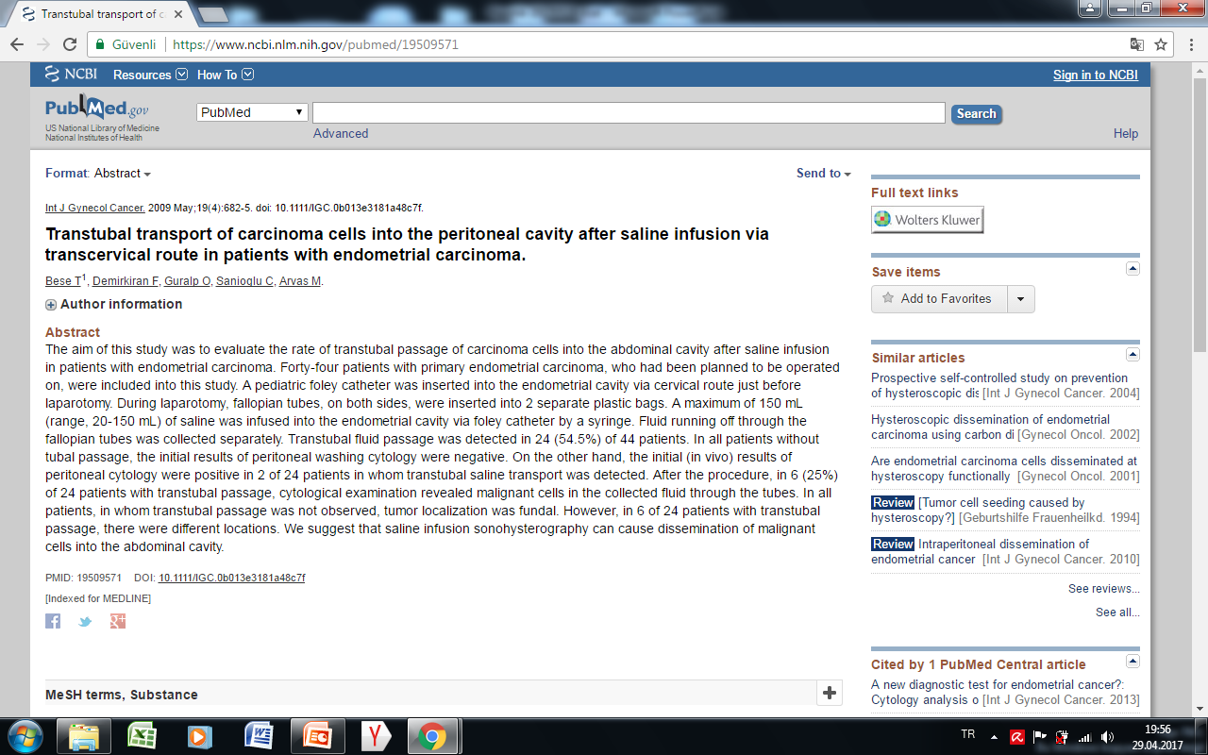
SIS ile %54,5 tübal pasaj oluşurken, peritoneal sıvıda malign hücre %25 olguda peritona geçmektedir.
Sonuç: SIS yayılıma neden olabilir.

Slide 20
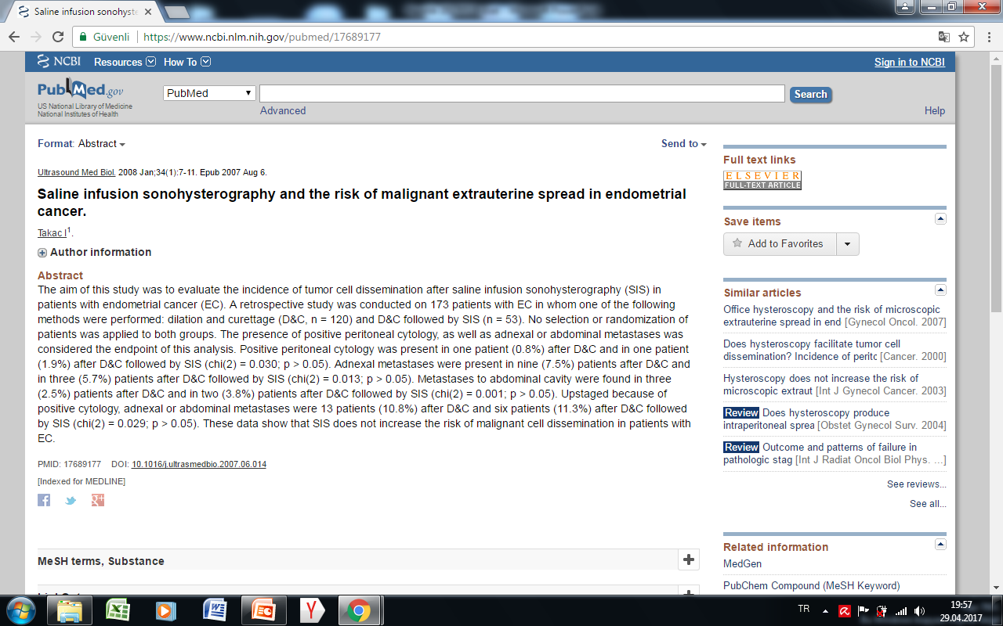
120 sadece DC…………%2,5
53 DC sonrası SIS ……….%3,8 abdominal metastaz saptanmış (p>0.05)
Sonuç: DC yapılmış hastalarda ek-SIS yayılımı arttırmıyor.

Slide 21
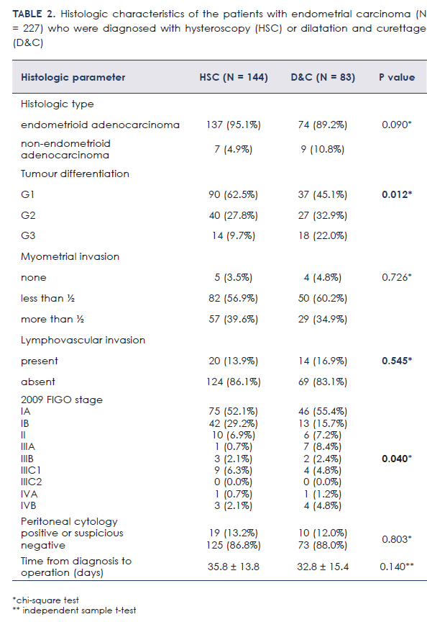
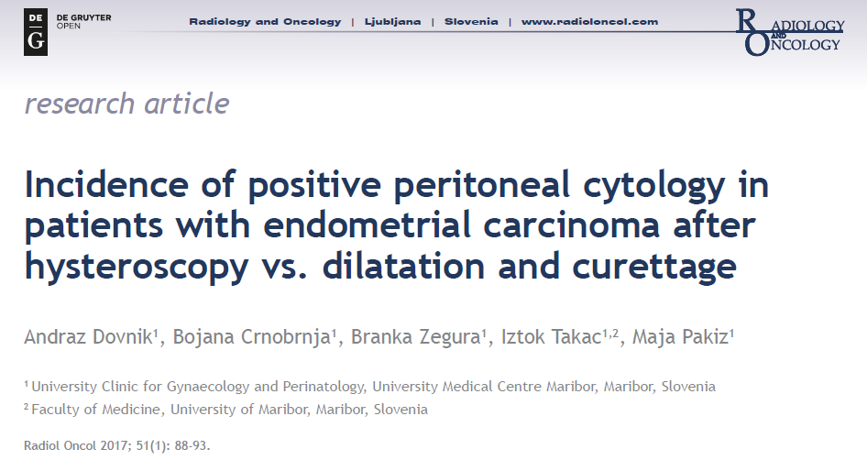

Slide 22
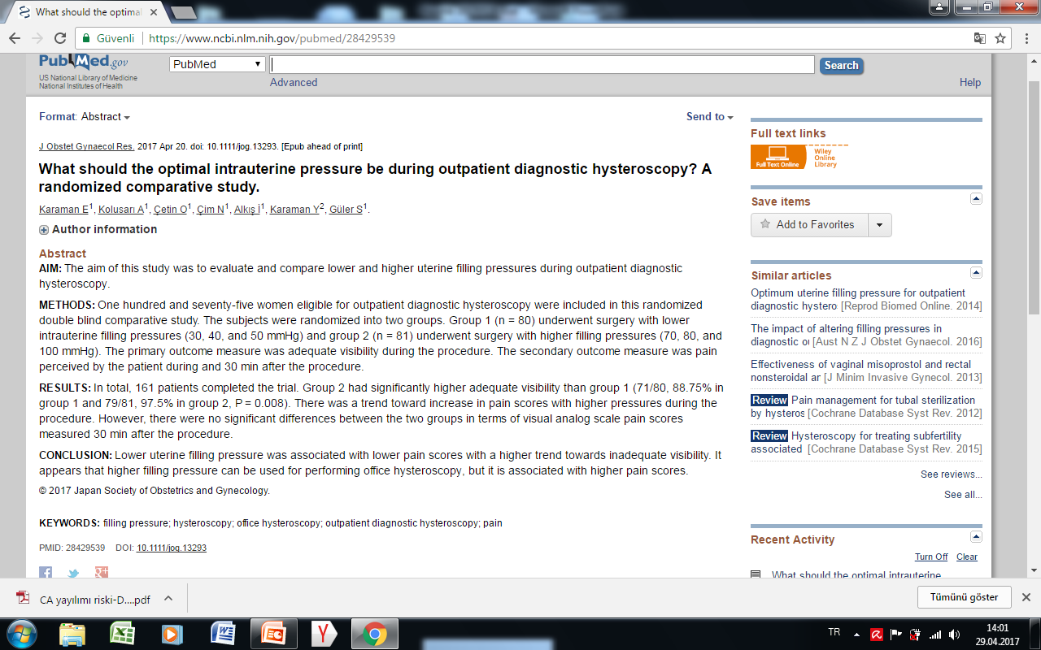
VAS KULLANILARAK AĞRI SKORLANDIĞINDA,
60-100 mmHg IU BASINÇ UYGULANDIĞINDA AĞRI BİRAZ FAZLA OLSA DA,
GÖRÜNTÜ DAHA İYİ OLMAKTADIR.
OYSA 450 mmHg ALTINDA OPTİMUM GÖRÜNTÜ SAĞLANAMAMAKTADIR, AĞRI BİRAZ DAHA AZ OLSA DA..

Slide 23
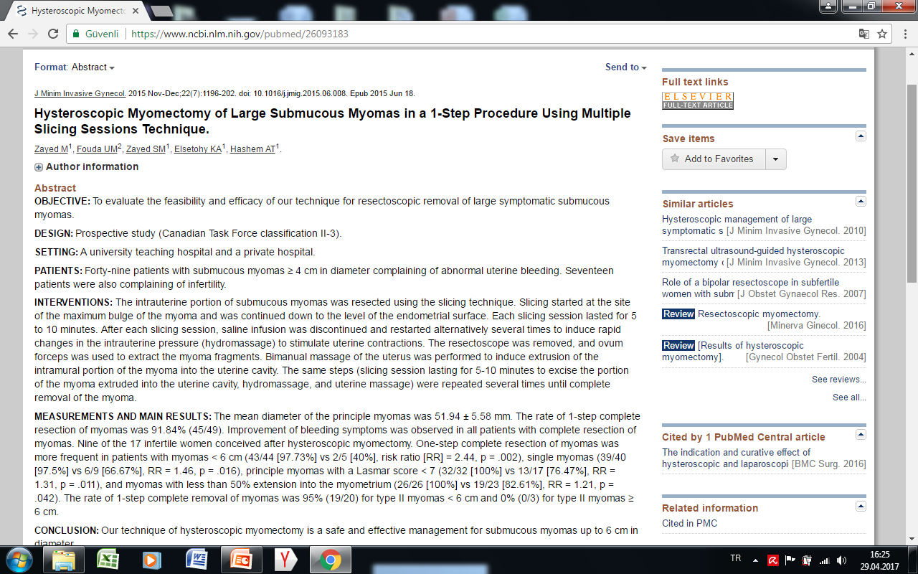
BÜYÜK, TİP II MYOMEKTOMİ (48-58mm) İÇİN 5-10 DAK ARALIKLI TEKRARLAYAN DİLİMLEMELER İLE TEK SEANSTA İNTRAMURAL PARÇANIN DOĞMASI İLE MYOMEKTOMİ TAMAMLANABİLİR

Slide 24
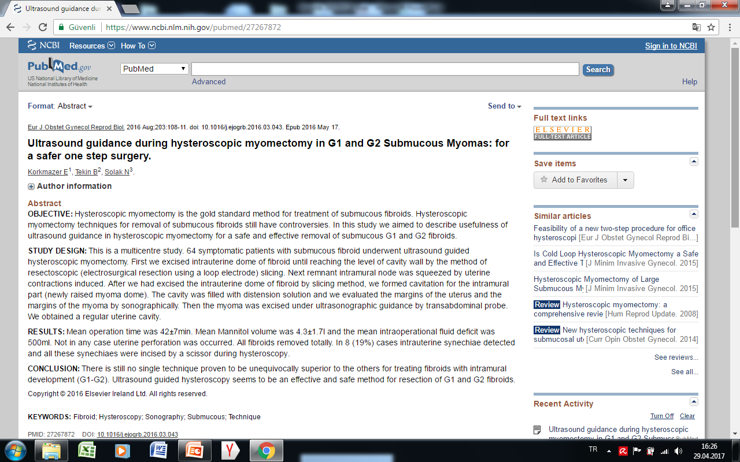
SEROZAYA YAKIN İRİ MYOMLARDA HİSTEROSKOPİ SIRASINDA GÜVENİRLİĞİ ARTTIRMAK İÇİN ABDOMİNAL ULTRASON KULLANMAK İYİ BİR YÖNTEMDİR.

Slide 25
Salin İnfuzyon Sonografisi (SIS)
Uterin kavitenin patolojilerinden şüphe edilen klinik tablolarda TV-US eşliğinde transservikal yolla uterin kaviteye sıvı (SF) verilerek, uterin kavitenin ve komşuluğunun indirekt görülmesidir.

Slide 26
SİS- UYGULAMA
Enstrümanlar:spekulum, antiseptik solüsyon, spanç forseps ve spanç, 8 no Foley kateter, 50ml SF, 50 cc’lik enjektör (tenakulum, servikal dilatasyon için histerometre genellikle kullanılmaz)

Slide 27
SİS- UYGULAMA
Spekulum jinekolojik pozisyonda yerleştirilir, serviks povidon ile temizlenir, foley kateter servikal kanaldan geçilerek balonu kavitede 1.5 - 2cc ile şişirilir, spekulum çıkarılarak, vajinal prob yerleştirilir ve Foleyden ılık SF yavaş verilerek ultrasonografi başlatılır.

Slide 28
SİS
SİS avantajları:
Ofis koşullarında
U/S kullanım avantajlarını kullanır (septum-bikornus farkı !!! )
Uterusun diğer yapılarını da değerlendirebilir
Foley sonda ve SF gerekli
Anestezi gerektirmez
H/S ile aynı derecede tanısal etkin
SİS Dezavantajları:
Tedavi girişimi yoktur (biyopsi..)
Yer kaplayan lezyonun direkt gözlem şansı yok (indirekt gözlem)

Slide 29
HANGİ KATETER
Foley (en ucuz, en zor)
Hysca Hysterosalpingography Catheter
H/S Catheter Set
ZUI-2.0 Catheter
Goldstein Catheter (en rahat)
PBN Balloon Hystero-Salpingography Catheter (en pahalı)
Fertil Steril 2001 Sep;76(3):605-9

Slide 30
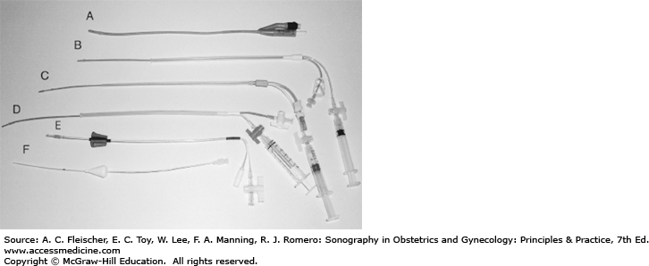

Slide 31
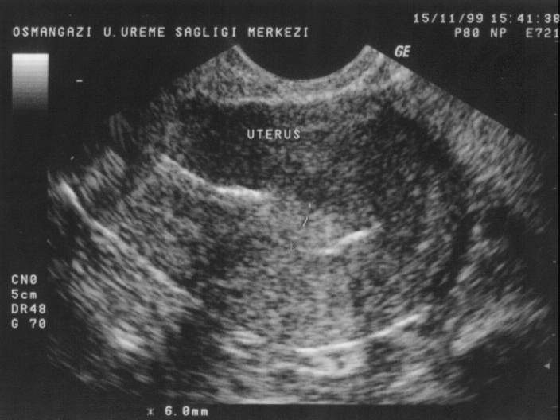

Slide 32
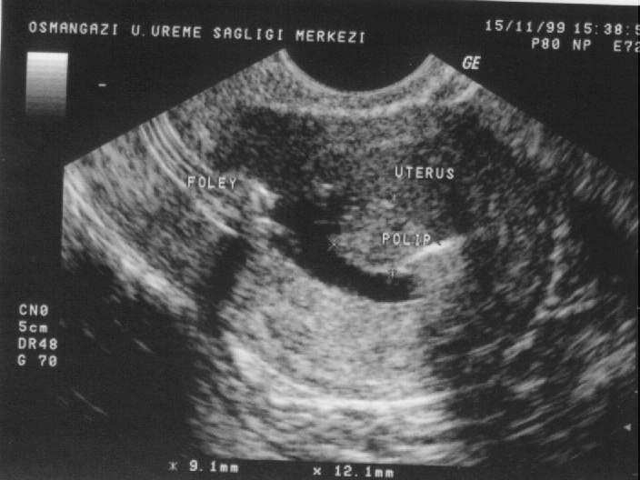

Slide 33
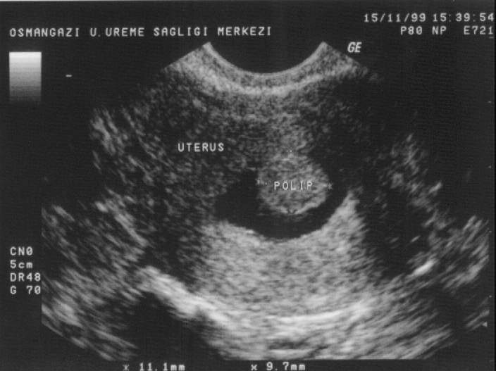

Slide 34
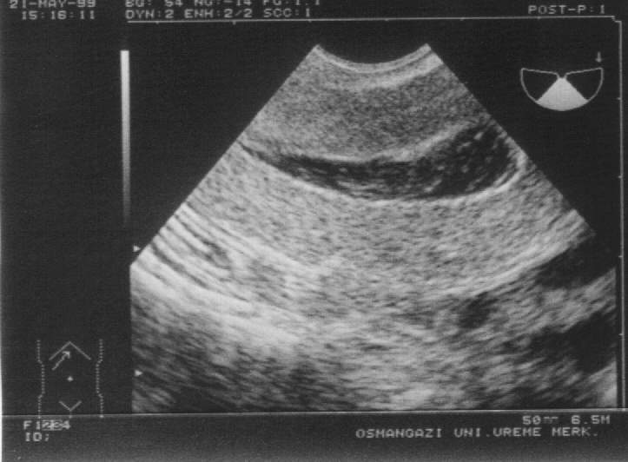
NORMAL UTERİN KAVİTE

Slide 35
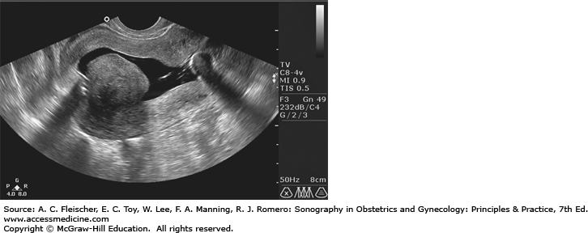

Slide 36
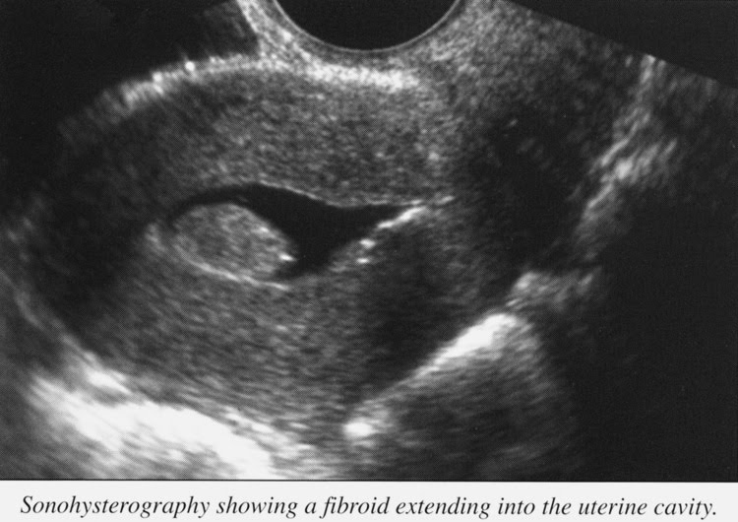

Slide 37
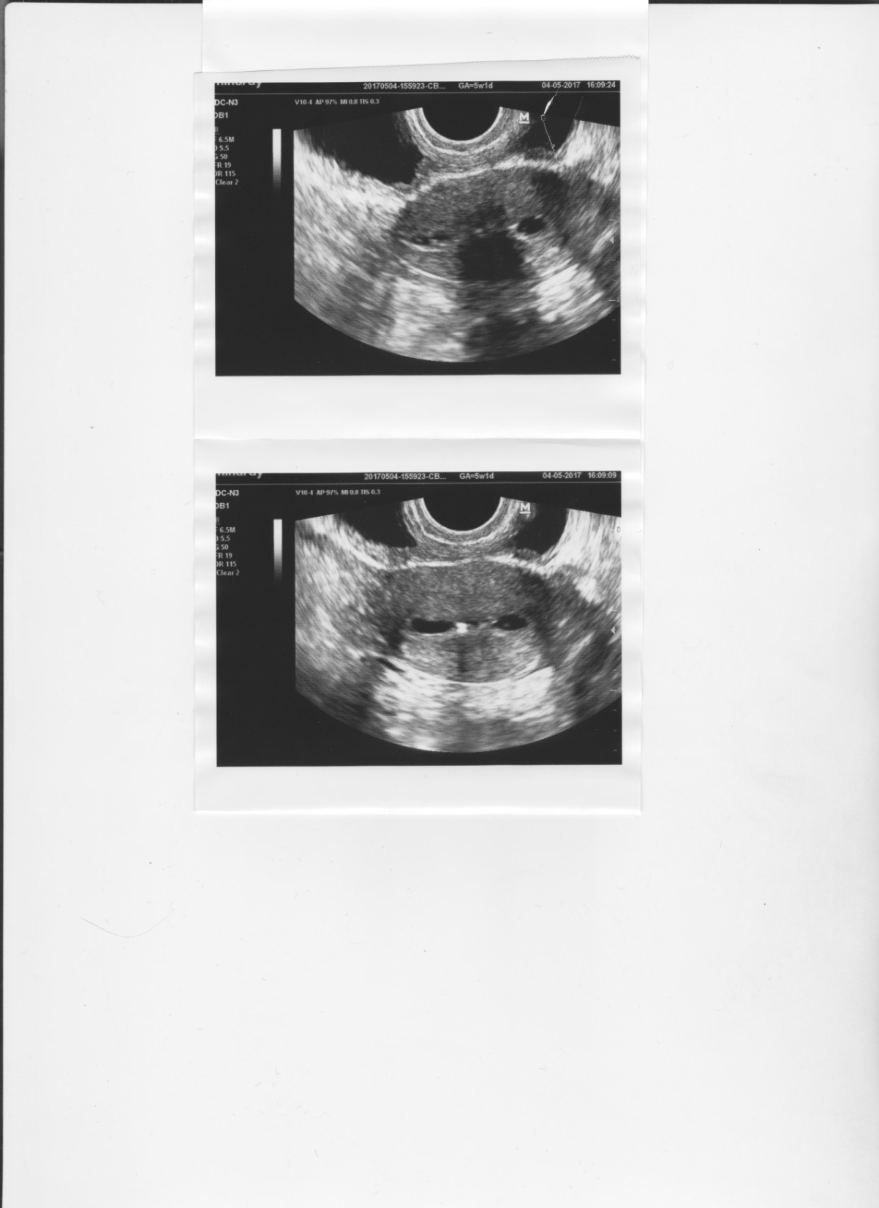
Adezyon yada Septum

Slide 38
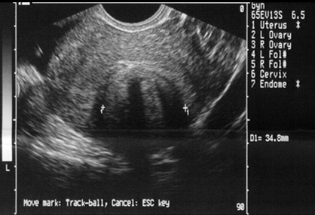
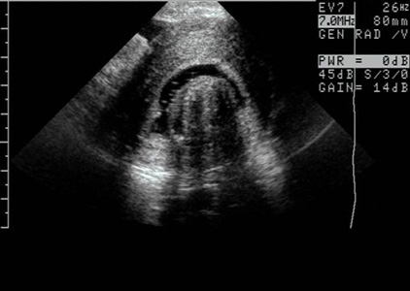
Polip mi?
Myom mu?
İntramüral mi?
Submüköz mü?

Slide 39
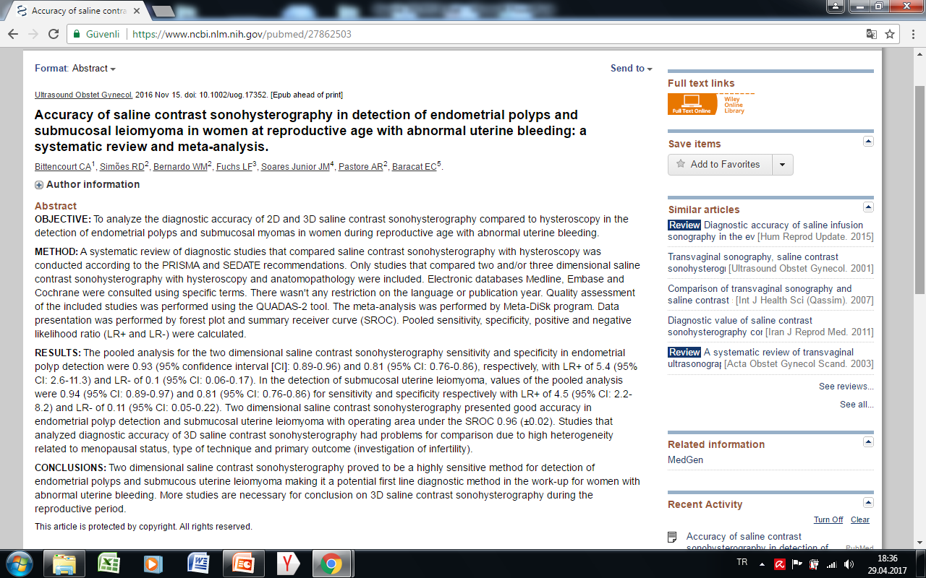
HyCoSy
Duyarlılık Özgünlük
polip 95% 81%
submüköz myom 94% 81%

Slide 40
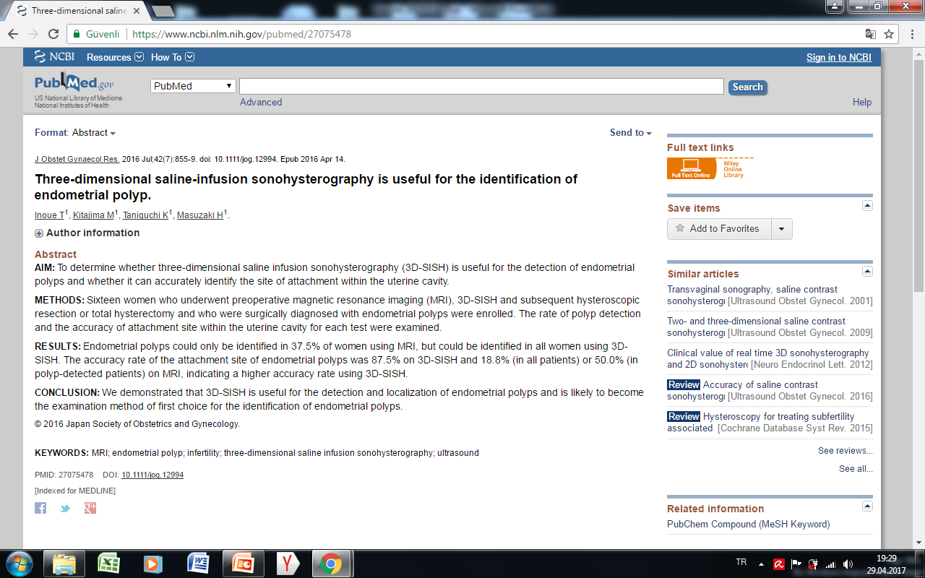
Endometrial polip
MR ile %37.5 saptanabilirken
SIS ile %87.5 saptanabilmektedir.

Slide 41
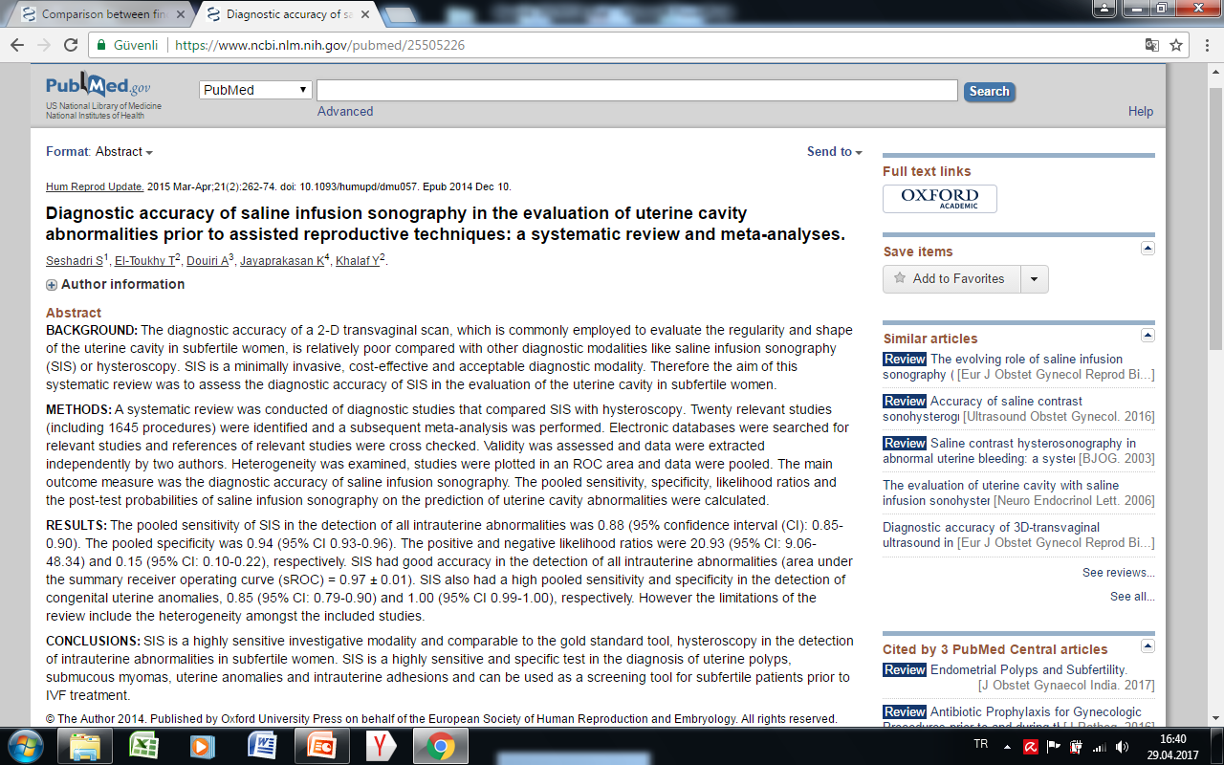
V
Duyarlılık Özgünlük PPV NPV
SIS (edinsel patolojiler) 80 94 20 15
SIS (Konjenital patoloji) 85 100

Slide 42
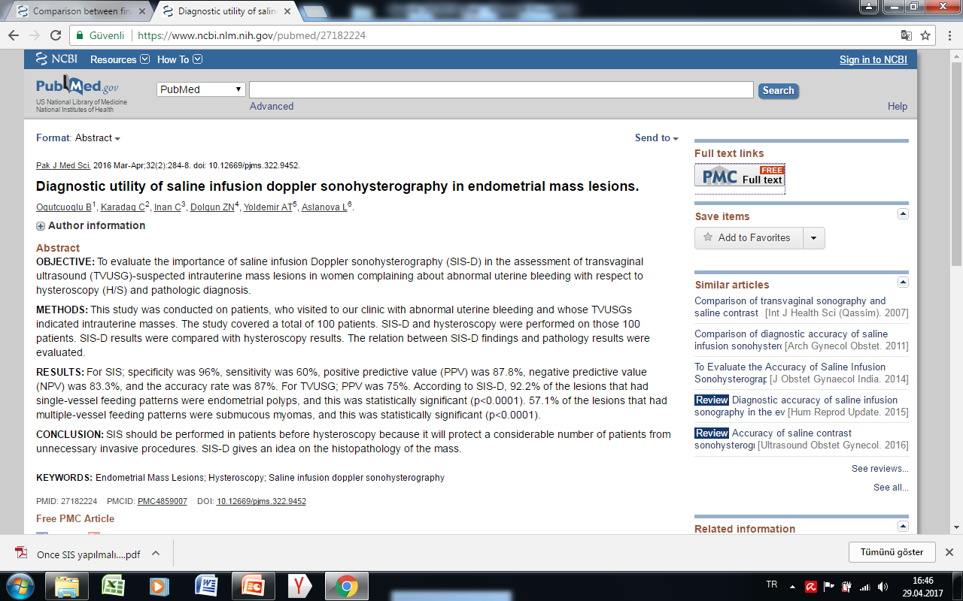
PPV
SIS 87
USG 75
DOPPLERDE TEK DAMAR %92 POLİP
ÇOK DAMAR %57 MYOM
ONCE SIS YAPILMALI GEREKSİZ İŞLEMDEN KAÇINILMALI

Slide 43
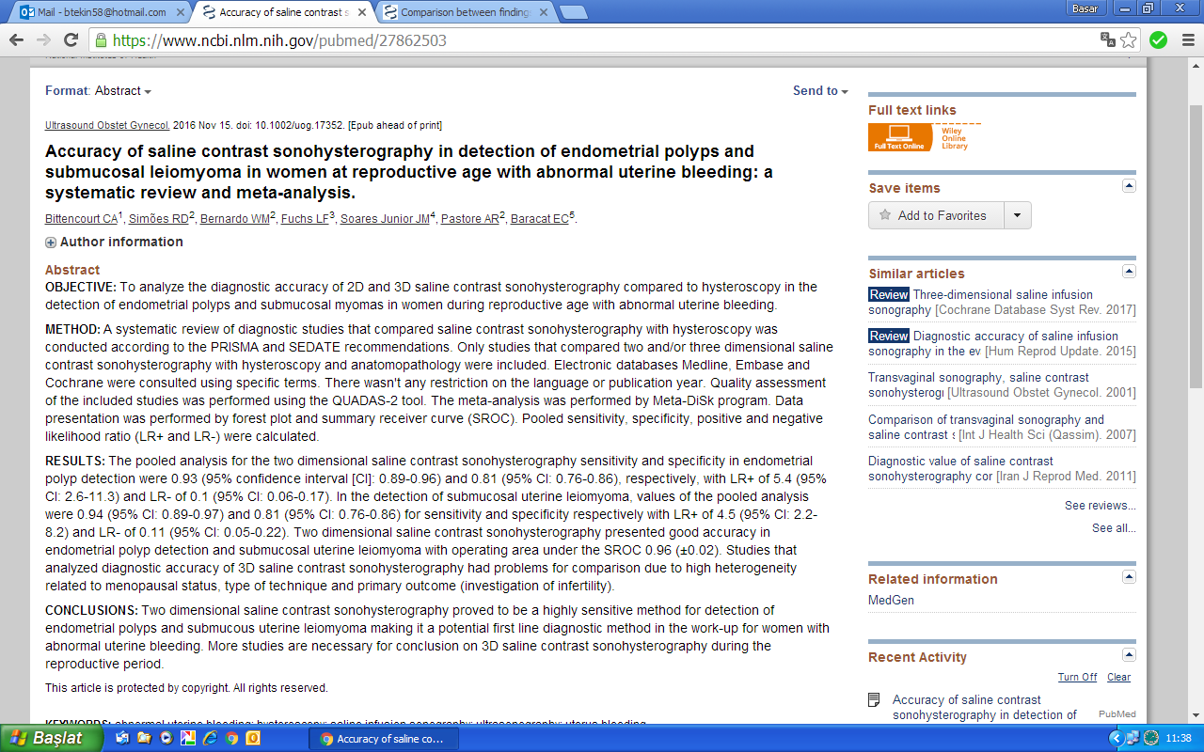
Duyarlılık Özgünlük
SIS –polip 93% 81%
submüköz Myom 94% 81%

Slide 44
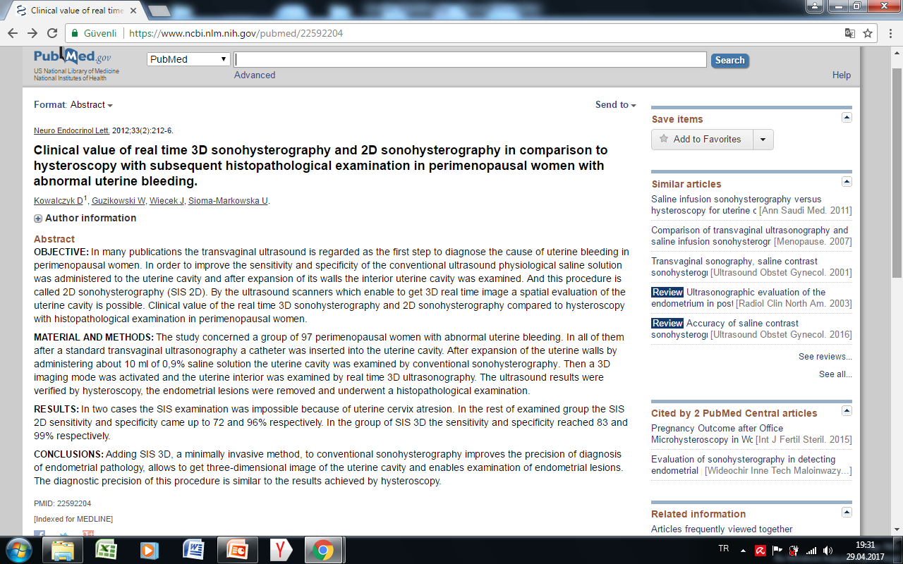
Duyarlılık Özgünlük
2D 72% 96%
3D 83% 99%

Slide 45
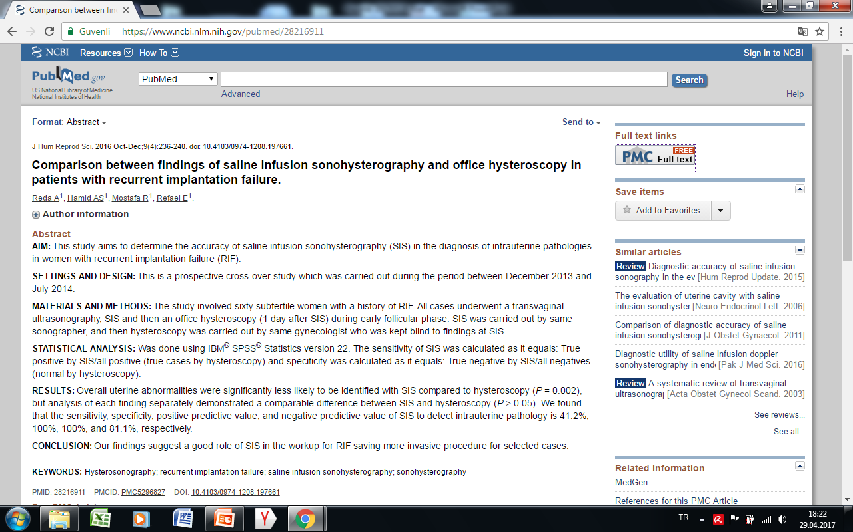
Tekrarlayan gebelik kayıplarında SIS ile HS tanı koyma değerleri arasında fark yoktur.

Slide 46
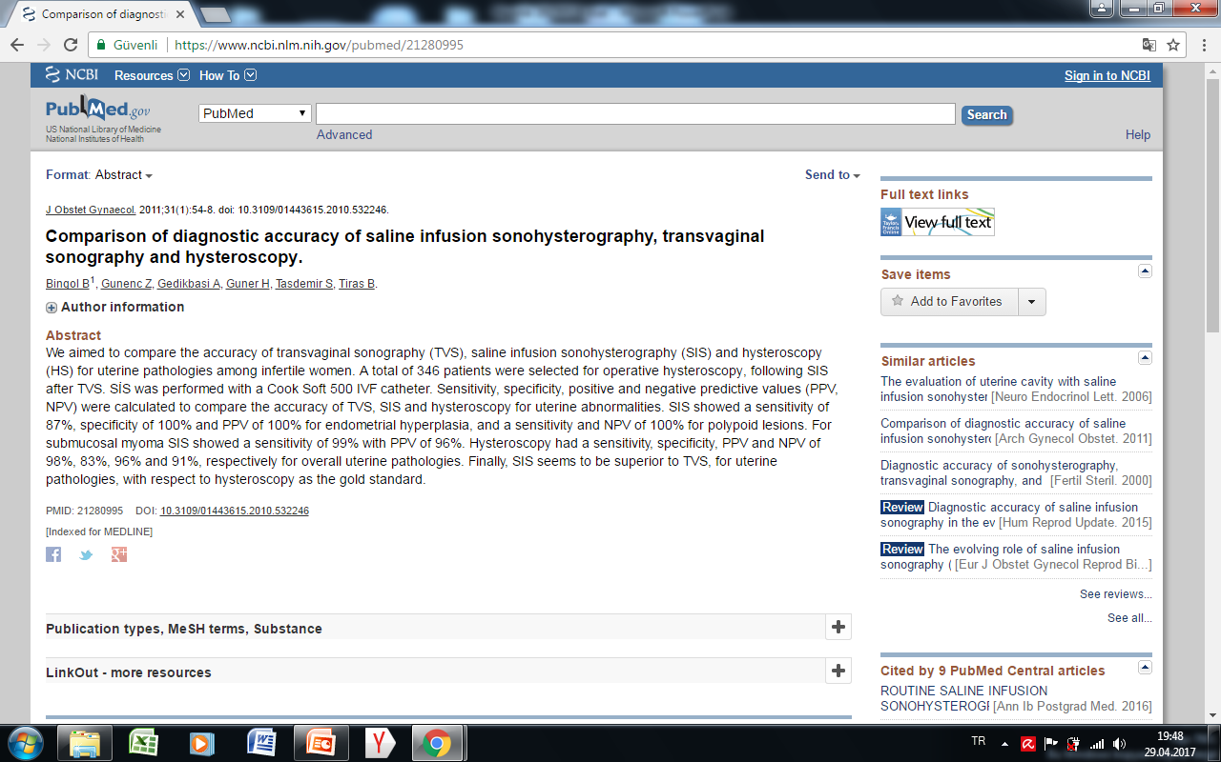
Polip için SIS: duyarlılık 99% PPV %96
Myom için SIS: duyarlılık 98% PPV %96
Histeroskopta genel olarak uterin patolojilerde:
duyarlılık%98 PPV %96
SIS tanısal konularda Histeroskopla aynı önemde

Slide 47
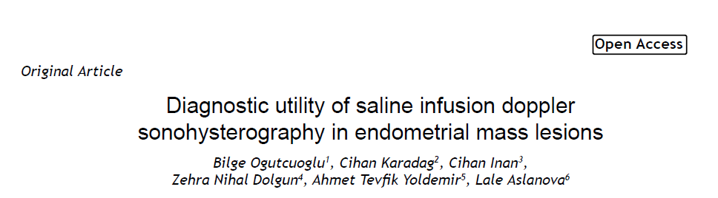
,
63 polipli olguda HS 100%, SIS %95,2 saptamış
Luterek de aynısını myomda saptamış.
Erdem’e göre ise Polip için SIS’in duyarlılığı 100%, özgünlüğü %91,8
Yazıda, SIS için…
  Polipte duyarlılık ve NPV 100%
  Myomda duyarlılık %99 ve PPV 96
Yazıda, HS patolojiyi tanımada..
Duyarlılık, özgünlük, PPV, NPV
98%, 83%, 96%, 91%
SIS patolojiyi tanımada, HS’den daha geçerlidir
Yazıda: HS’de kitle yok ise endometrium proliferatif yada hiperplazi olabiliyor
Bunu da SIS ile tanımak mümkün

Slide 48
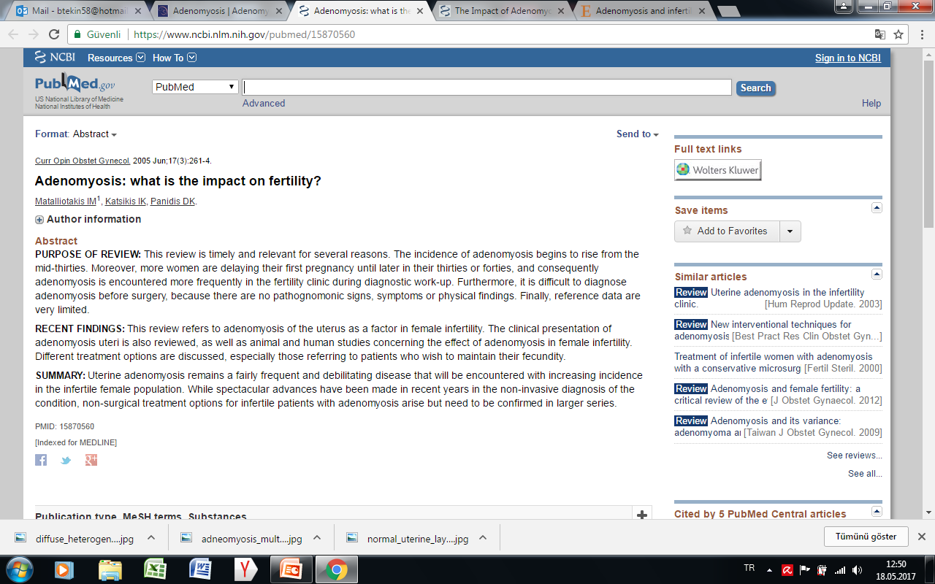
Kesin tanı kriterleri olmasa da, Adenomyosis infertilite üzerinde etkindir..

Slide 49
Adenomyosis tanı kriterleri
1) Uterusun bütün olarak iri olması
2) Endomnetrium ile myometriumun sınırının kesin olmaması
3) Myometriumun kalın olması. Özellikle;
a) Bir tarafın diğer taraftan kalın olması
b) Junctional zon 10-12 mm’den kalın ve ölçülebilir olması
4) Myometriumda kistik yapılar
5) Myometriumda farklı bir doku ekojenitesi
6) Junctional zonda kanlanmanın fazla olması

Slide 50
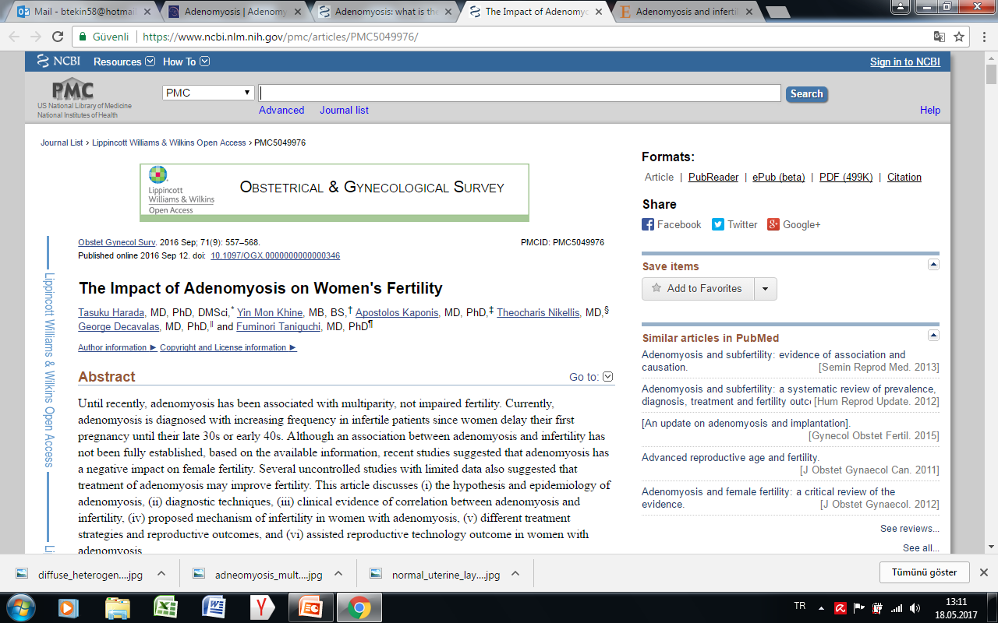
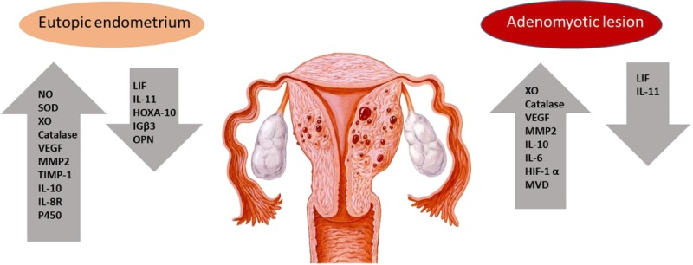
Ultrasonografi MRI ile yaklaşık aynı tanı düzeyinde

Slide 51
Histeroskop ile
Myomların kavite içindeki kısmının HİSTEROSKOP ile kitle olarak görülmesi ALTIN STANDART
Poliplerin kavite içinde HİSTEROSKOP ile görülmesi ALTIN STANDART
Uterin anomalilerde ve adezyonlarda HİSTEROSKOP daha önemli
Kavite dışında-myometriumun içindeki patolojilerde yetersiz;
  Myomlar
  Adenomyosis
  …

Slide 52
Histeroskop ile
Submüköz Myom ve Poliplerin Histeroskop ile görüldüğünde tedavisi mümkün
Histeroskop ile septum gibi anomalilerin görüldüğünde tedavisi riskli (Bikornis olmadığı bilinmeli)
Ashermann sendromunda adezyolisis histeroskop ile başarılı tedavi edilir

Slide 53
SIS ile
Uterus septus ile bikornis ayrımı ve ölçümü yapılabilir
Submüköz myom sınırları saptanıp ölçülebilir
Myometrium içinde subendometrial alanda:
  Adenomyosis
  Myom değerlendirilebilir
Endometrial yapıyı değerlendirmek mümkün
HyCoSy ile tübal geçirgenlik hakkında bilgi..

Slide 54
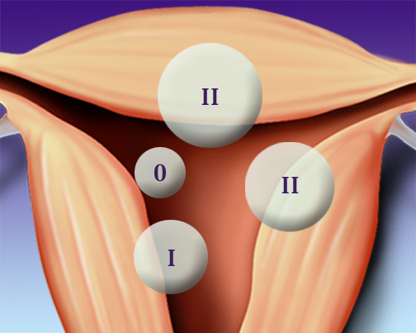
Submuköz Myom: sınıflama
Tip intramural yayılım
0 yok
I <50%
II >50%
Notes:
Submucous myomata are classified according to their relative degree of intramural involvement. This classification scheme is useful for purposes of study, assessing the wisdom of the planned hysteroscopic procedure, and assigning the likely prognosis of the operative procedure.
Concomitant laparoscopy should be considered for the following: deep intramural myomata and all Type II myomata.

Slide 55
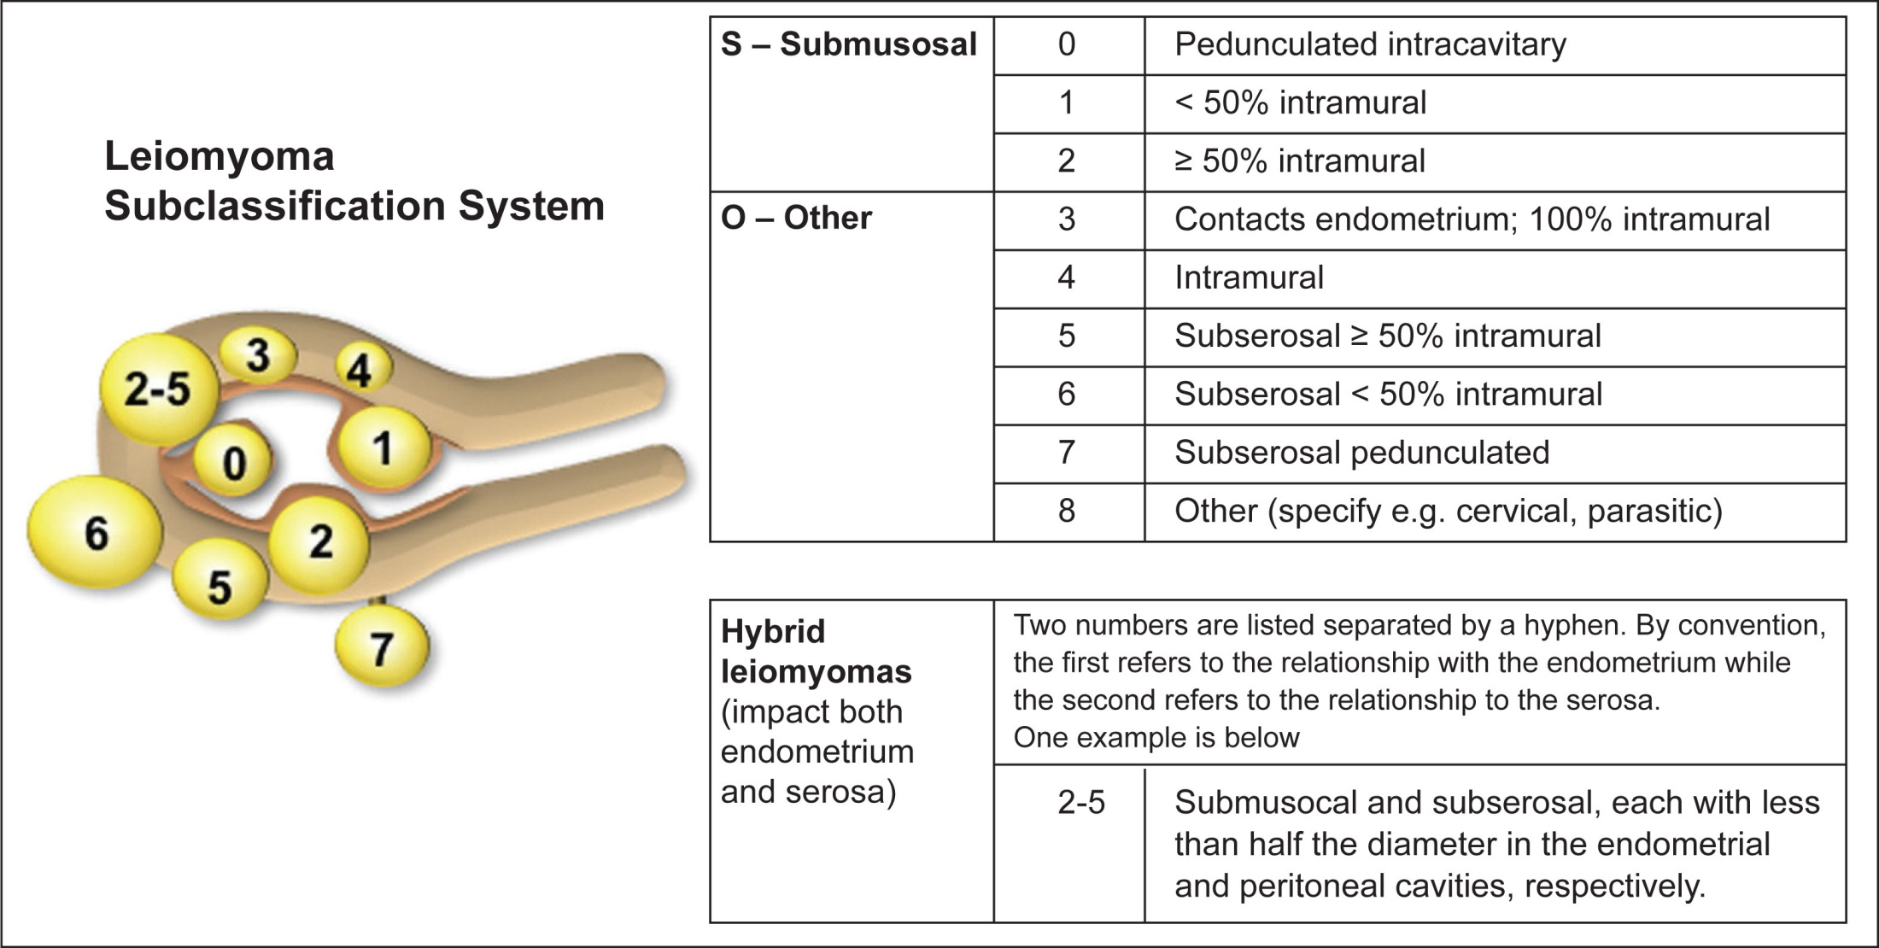

Slide 56
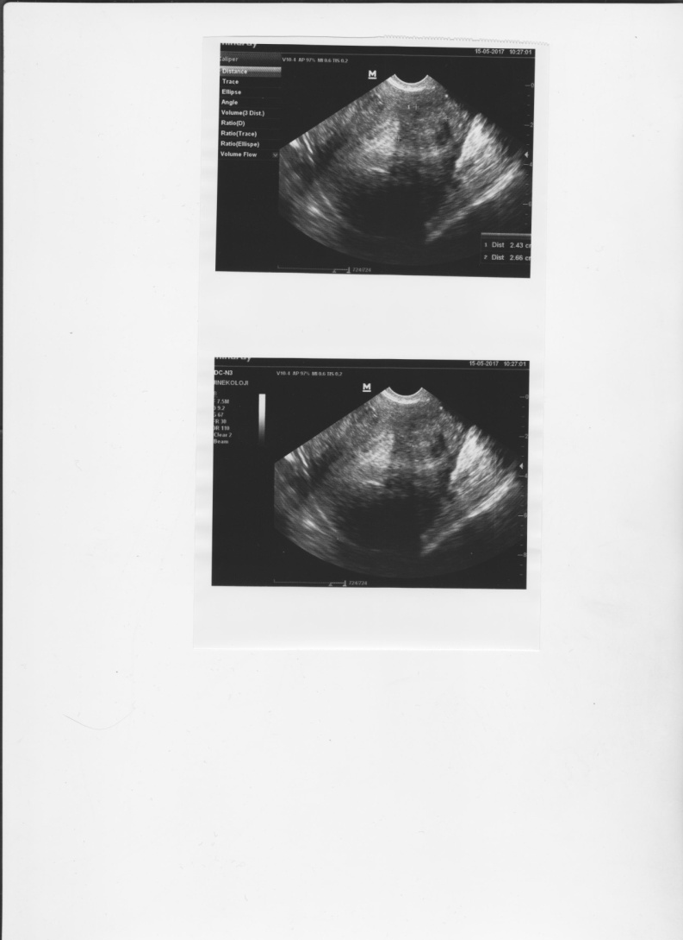
Kavite ile ilişkili intramüral myom

Slide 57
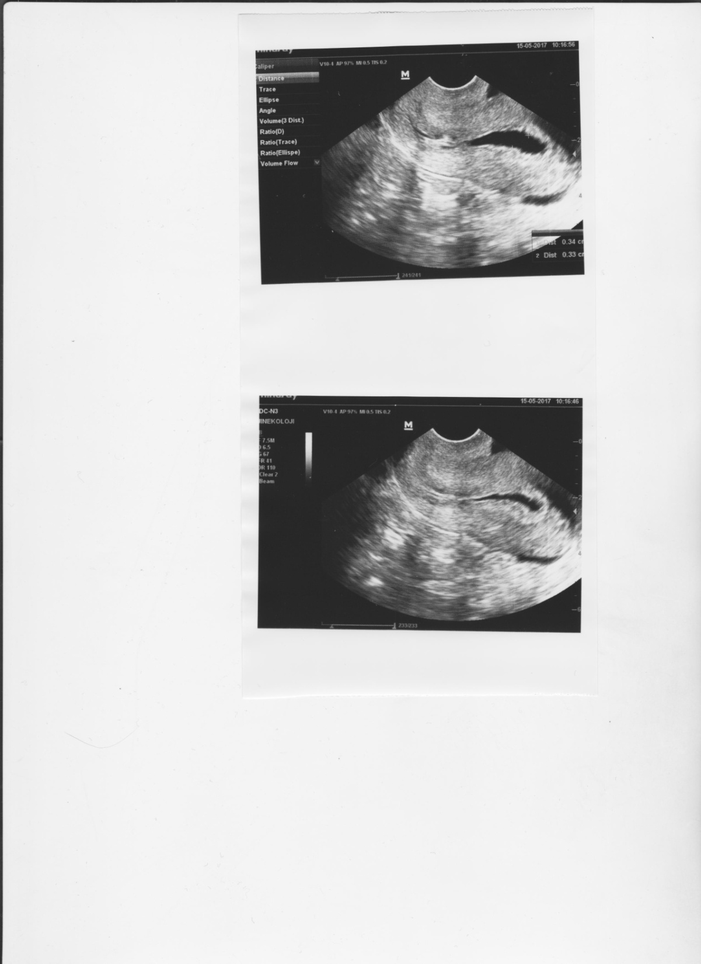
SİS’TE MYOMETRİUM VE ENDOMETRİAL YAPININ GÖRÜLMESİ

Slide 58
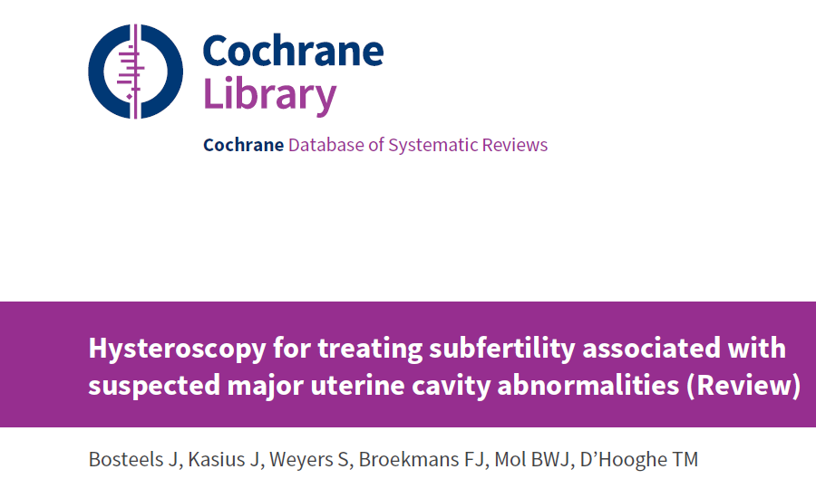
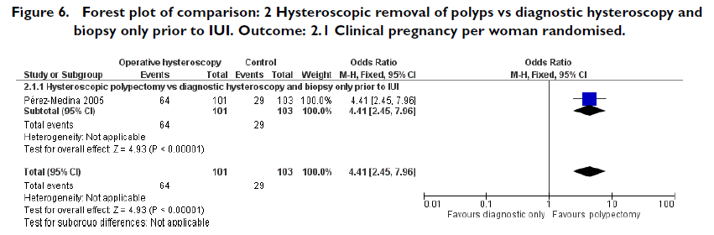
Klinik gebelik oranına;
polipektominin etkisi..

Slide 59
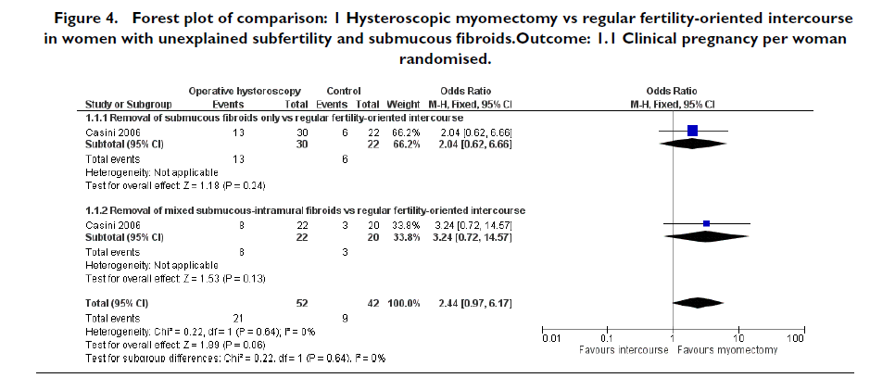
Klinik gebelik oranına;
submuköz /submüköz+intramüral myomektomi etkisi..

Slide 60
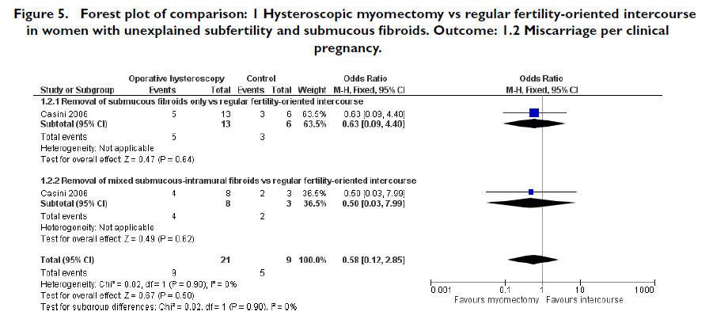
Gebelik kaybı oranına;
submuköz /submüköz+intramüral myomektomi etkisi..

Slide 61
SONUÇ-YORUM
İnfertilitede şüpheli-öntanılı olgularda histeroskopi ile kavite değerlendirilip eş zamanlı tedavi planlanabilir
SIS ile değerlendirmek ile uterin kavite hakkında daha fazla bilgi edinilebilir.
SIS ile ayrıca uterus içinde ancak kavite komşuluğundaki dokular hakkında bilgi edinilebilir (adenomyosis gibi)

Slide 62
YORUM
Pahalı ve bazen anestezi gereken Histeroskopi ile her ne kadar tedavi-girişim şansı varsa da;
SIS ile
  Daha fazla objektif bilgi elde edinildiği
  Uterus kavitesi ile komşu olan patolojilerin ilişkisi tanımada yararlı olduğu
  Ayaktan uygulamada daha az ağrı uyandırdığı
  Ucuz ve her ortamda uygulanabilirliği unutulmamalıdır

Slide 63

Prof Dr A. Başar TEKİN
Teşekkürler

Slide 64
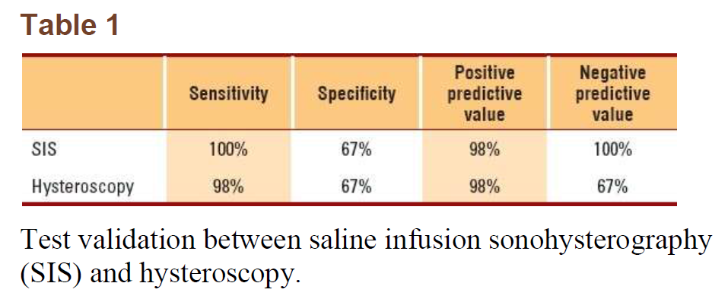
SIS mi, H/S mi

